Slide 1
DIGITÁLIS HITTANÓRA
ÁLDÁS, BÉKESSÉG!
A mai óra témája:
Közösségeim tükrében:
nemzetem
(Máté evangéliuma 28,19)

Slide 2
Kedves Hittanos Barátom!
A digitális hittanórán szükséged lesz a következőkre:
Internetkapcsolat
Laptop, okostelefon vagy tablet
Hangszóró vagy fülhallgató
Színesceruzák
Lelkes és nyitott hozzáállásod. ☺
Kérlek, hogy olvasd el a diákon szereplő információkat és kövesd az utasításokat!
Állítsd be a diavetítést és indítsd el a PPT-t!

Slide 3
Imádkozzunk!
Mi Atyánk, aki a mennyekben vagy.
Szenteltessék meg a te neved, jöjjön el a te országod,
legyen meg a te akaratod, amint a mennyben úgy a földön is.
Mindennapi kenyerünket add meg nekünk ma,
És bocsásd meg vétkeinket, minképpen mi is megbocsátunk
az ellenünk vétkezőknek.
És ne vigy minket kísértésbe, de szabadíts meg a gonosztól,
Mert Tiéd az ország, a hatalom, és a dicsőség mindörökké.
Ámen.

Slide 4
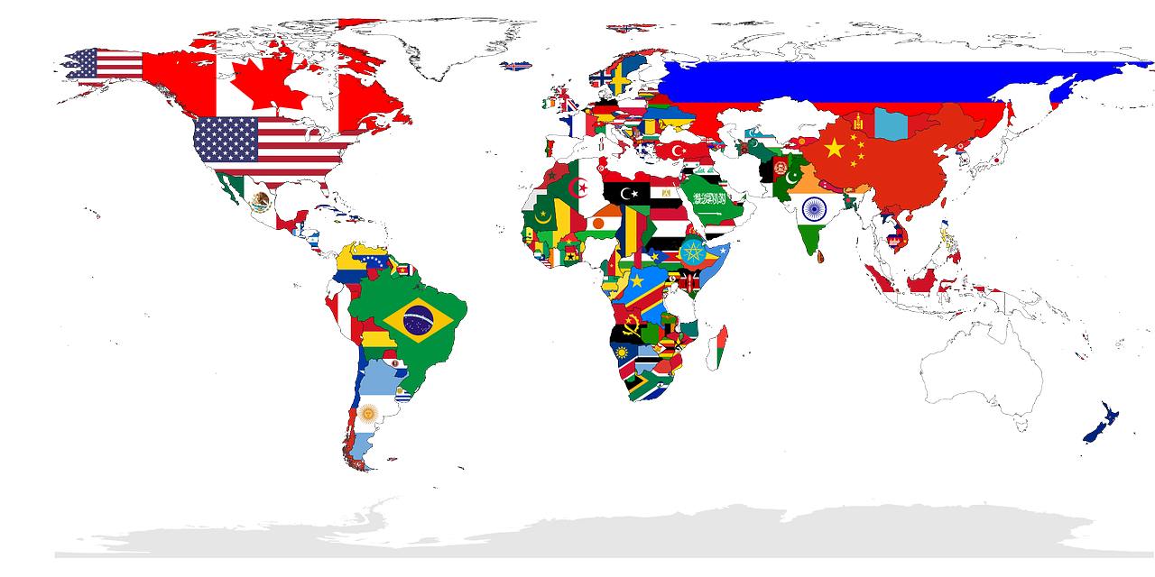
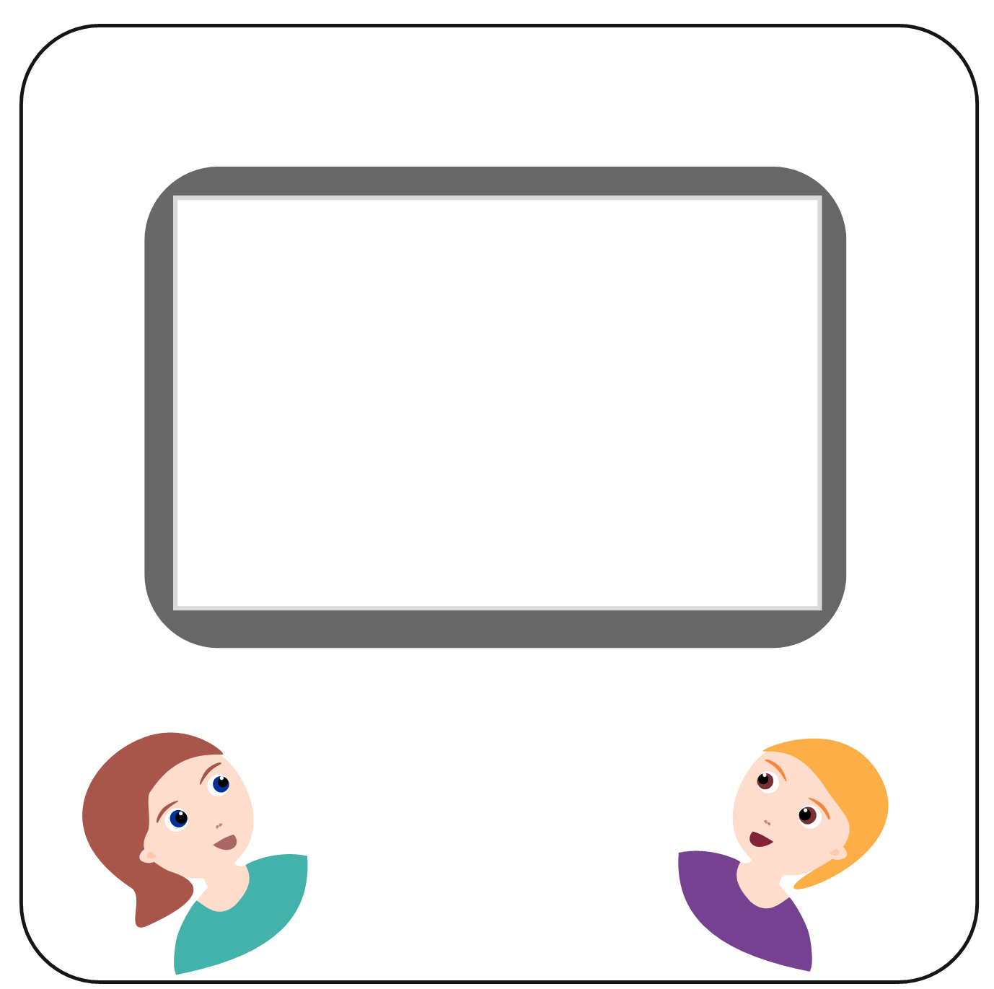
Jól megy a földrajz?
Ismered az egyes országok zászlóit?
Kattints ide és töltsd ki ezt a tesztet!

Slide 5
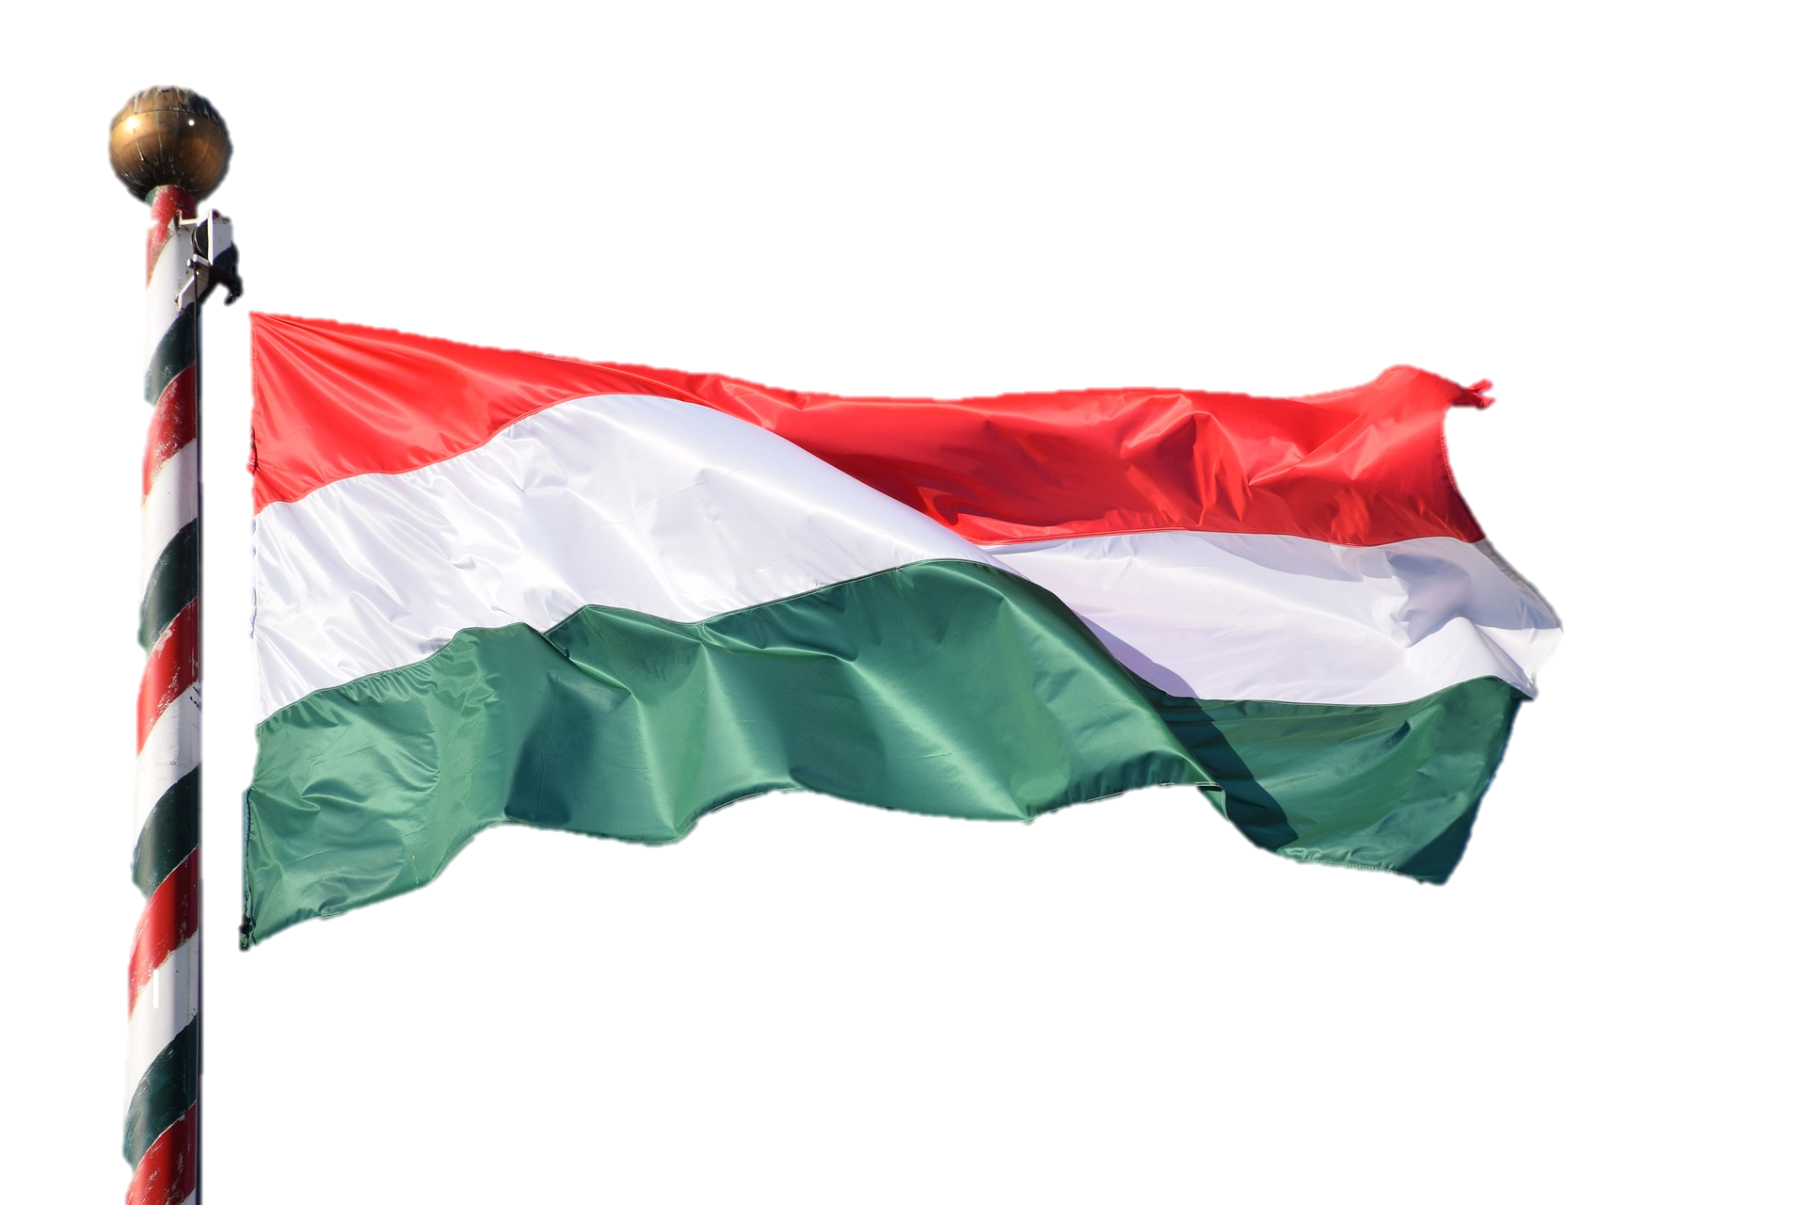
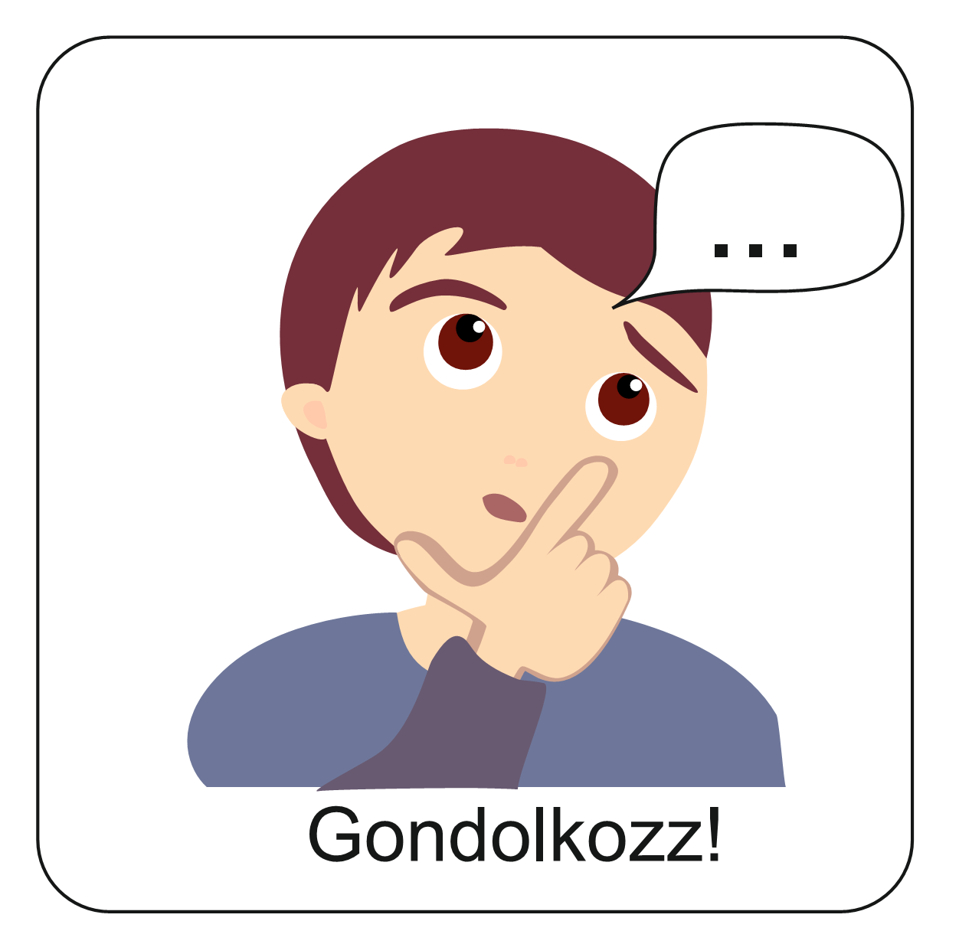
Neked mit jelent magyarnak lenni?
Az emberi élet része, hogy tartozunk valahová és vannak gyökereink. Szüleink, nagyszüleink és régebbi korokból származó őseink vannak. Az életünk része az is, hogy egy országban élünk, és valamilyen nemzetiséghez tartozunk. Vannak hagyományaink, örökségünk, közös nyelvünk, találmányaink, amelyekre büszkék lehetünk. Az, hogy melyik nemzethez tartozunk, tükröződik a nyelvünkben, szokásainkban, hagyományainkban. Mint ahogyan az is, hogy melyek a legtipikusabb ételek, amelyeket eszünk. A hazánkban élők közül a legtöbben magyar nemzetiségűek vagyunk.

Slide 6
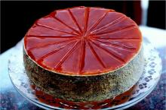
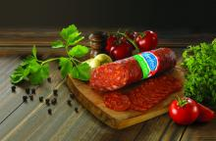
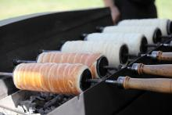
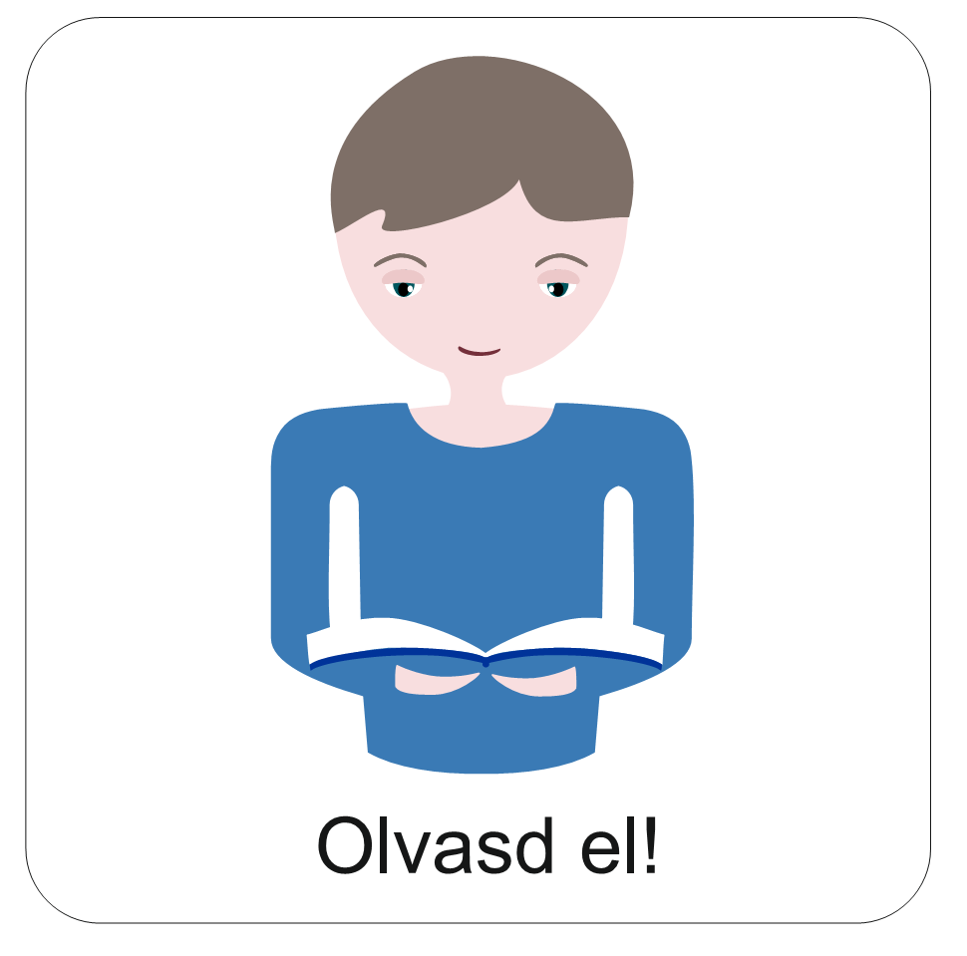
Hallottál már a hungarikumokról?
A „hungarikum” a magyarság csúcsteljesítményét jelölő gyűjtőfogalom, amely olyan megkülönböztetésre, kiemelésre méltó értéket jelez, amely a magyarságra jellemző tulajdonság, egyediség, különlegesség és minőség. Jelenleg 79 hungarikumot tartanak számon.

Slide 7
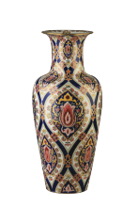
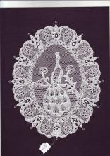
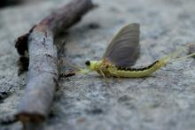
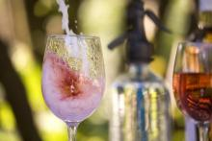
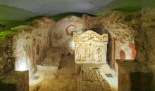
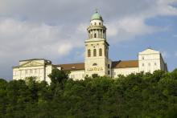
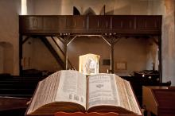
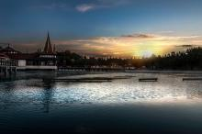
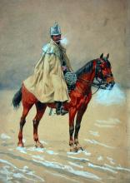
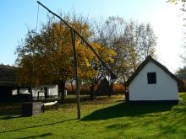
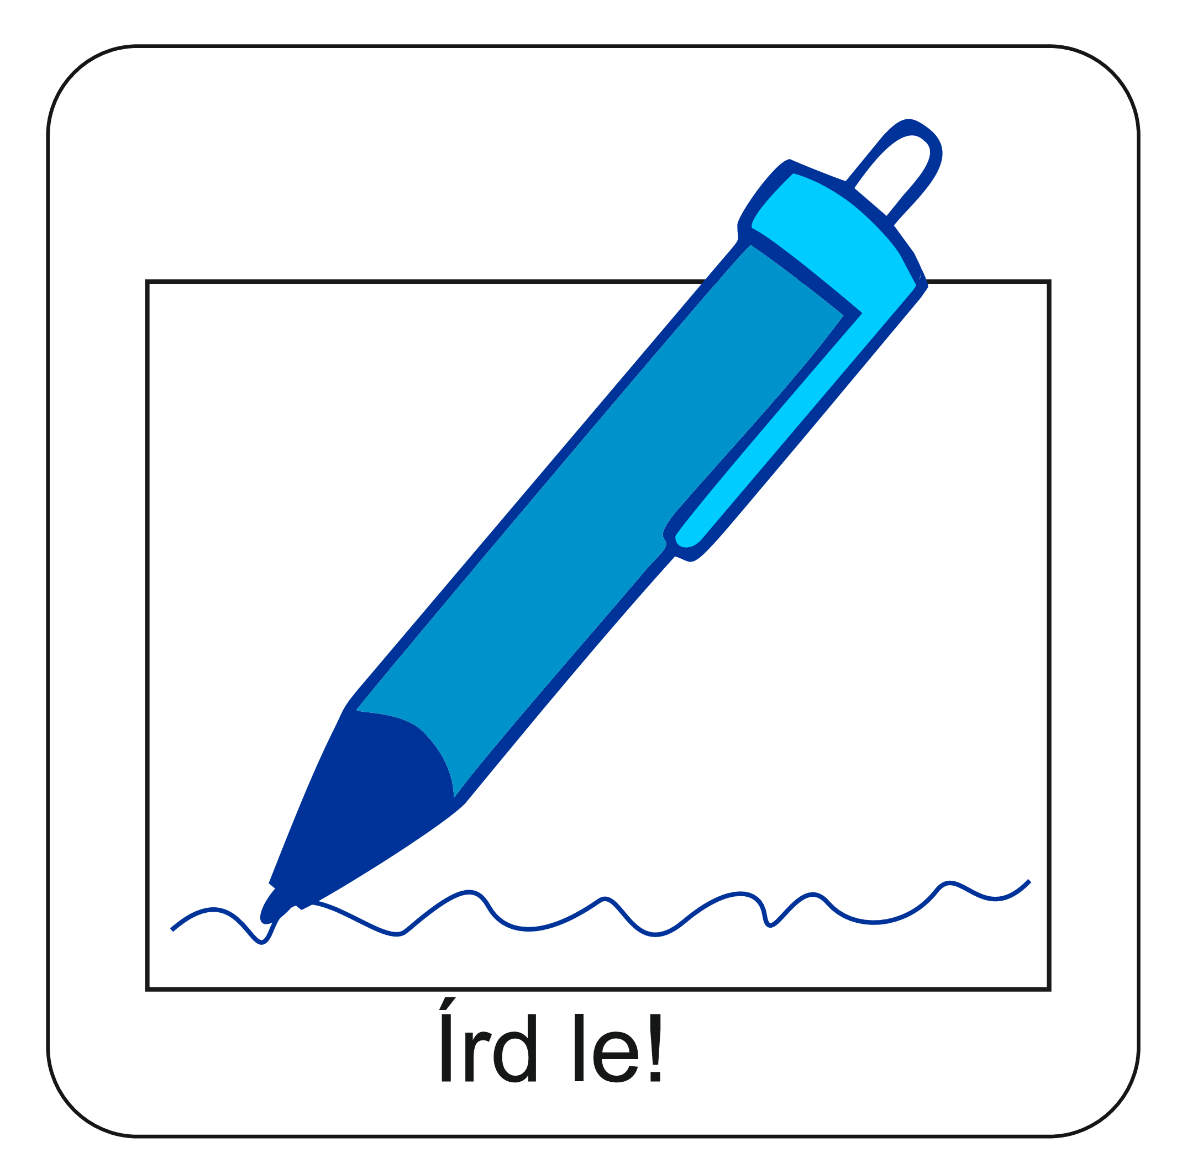
Felismered az alábbi hungariKumokat?
ide Kattintva segítséget találsz!

Slide 8
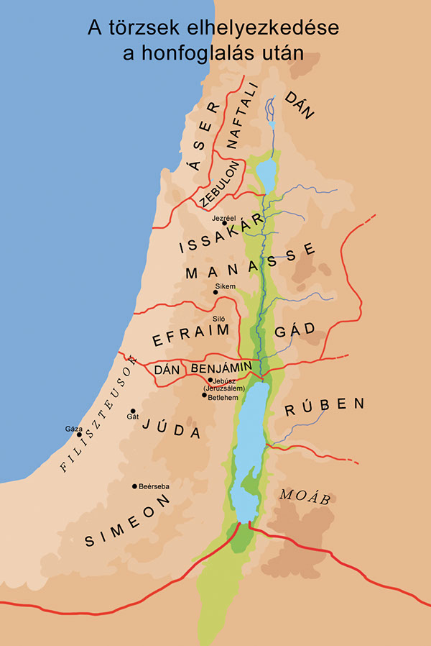
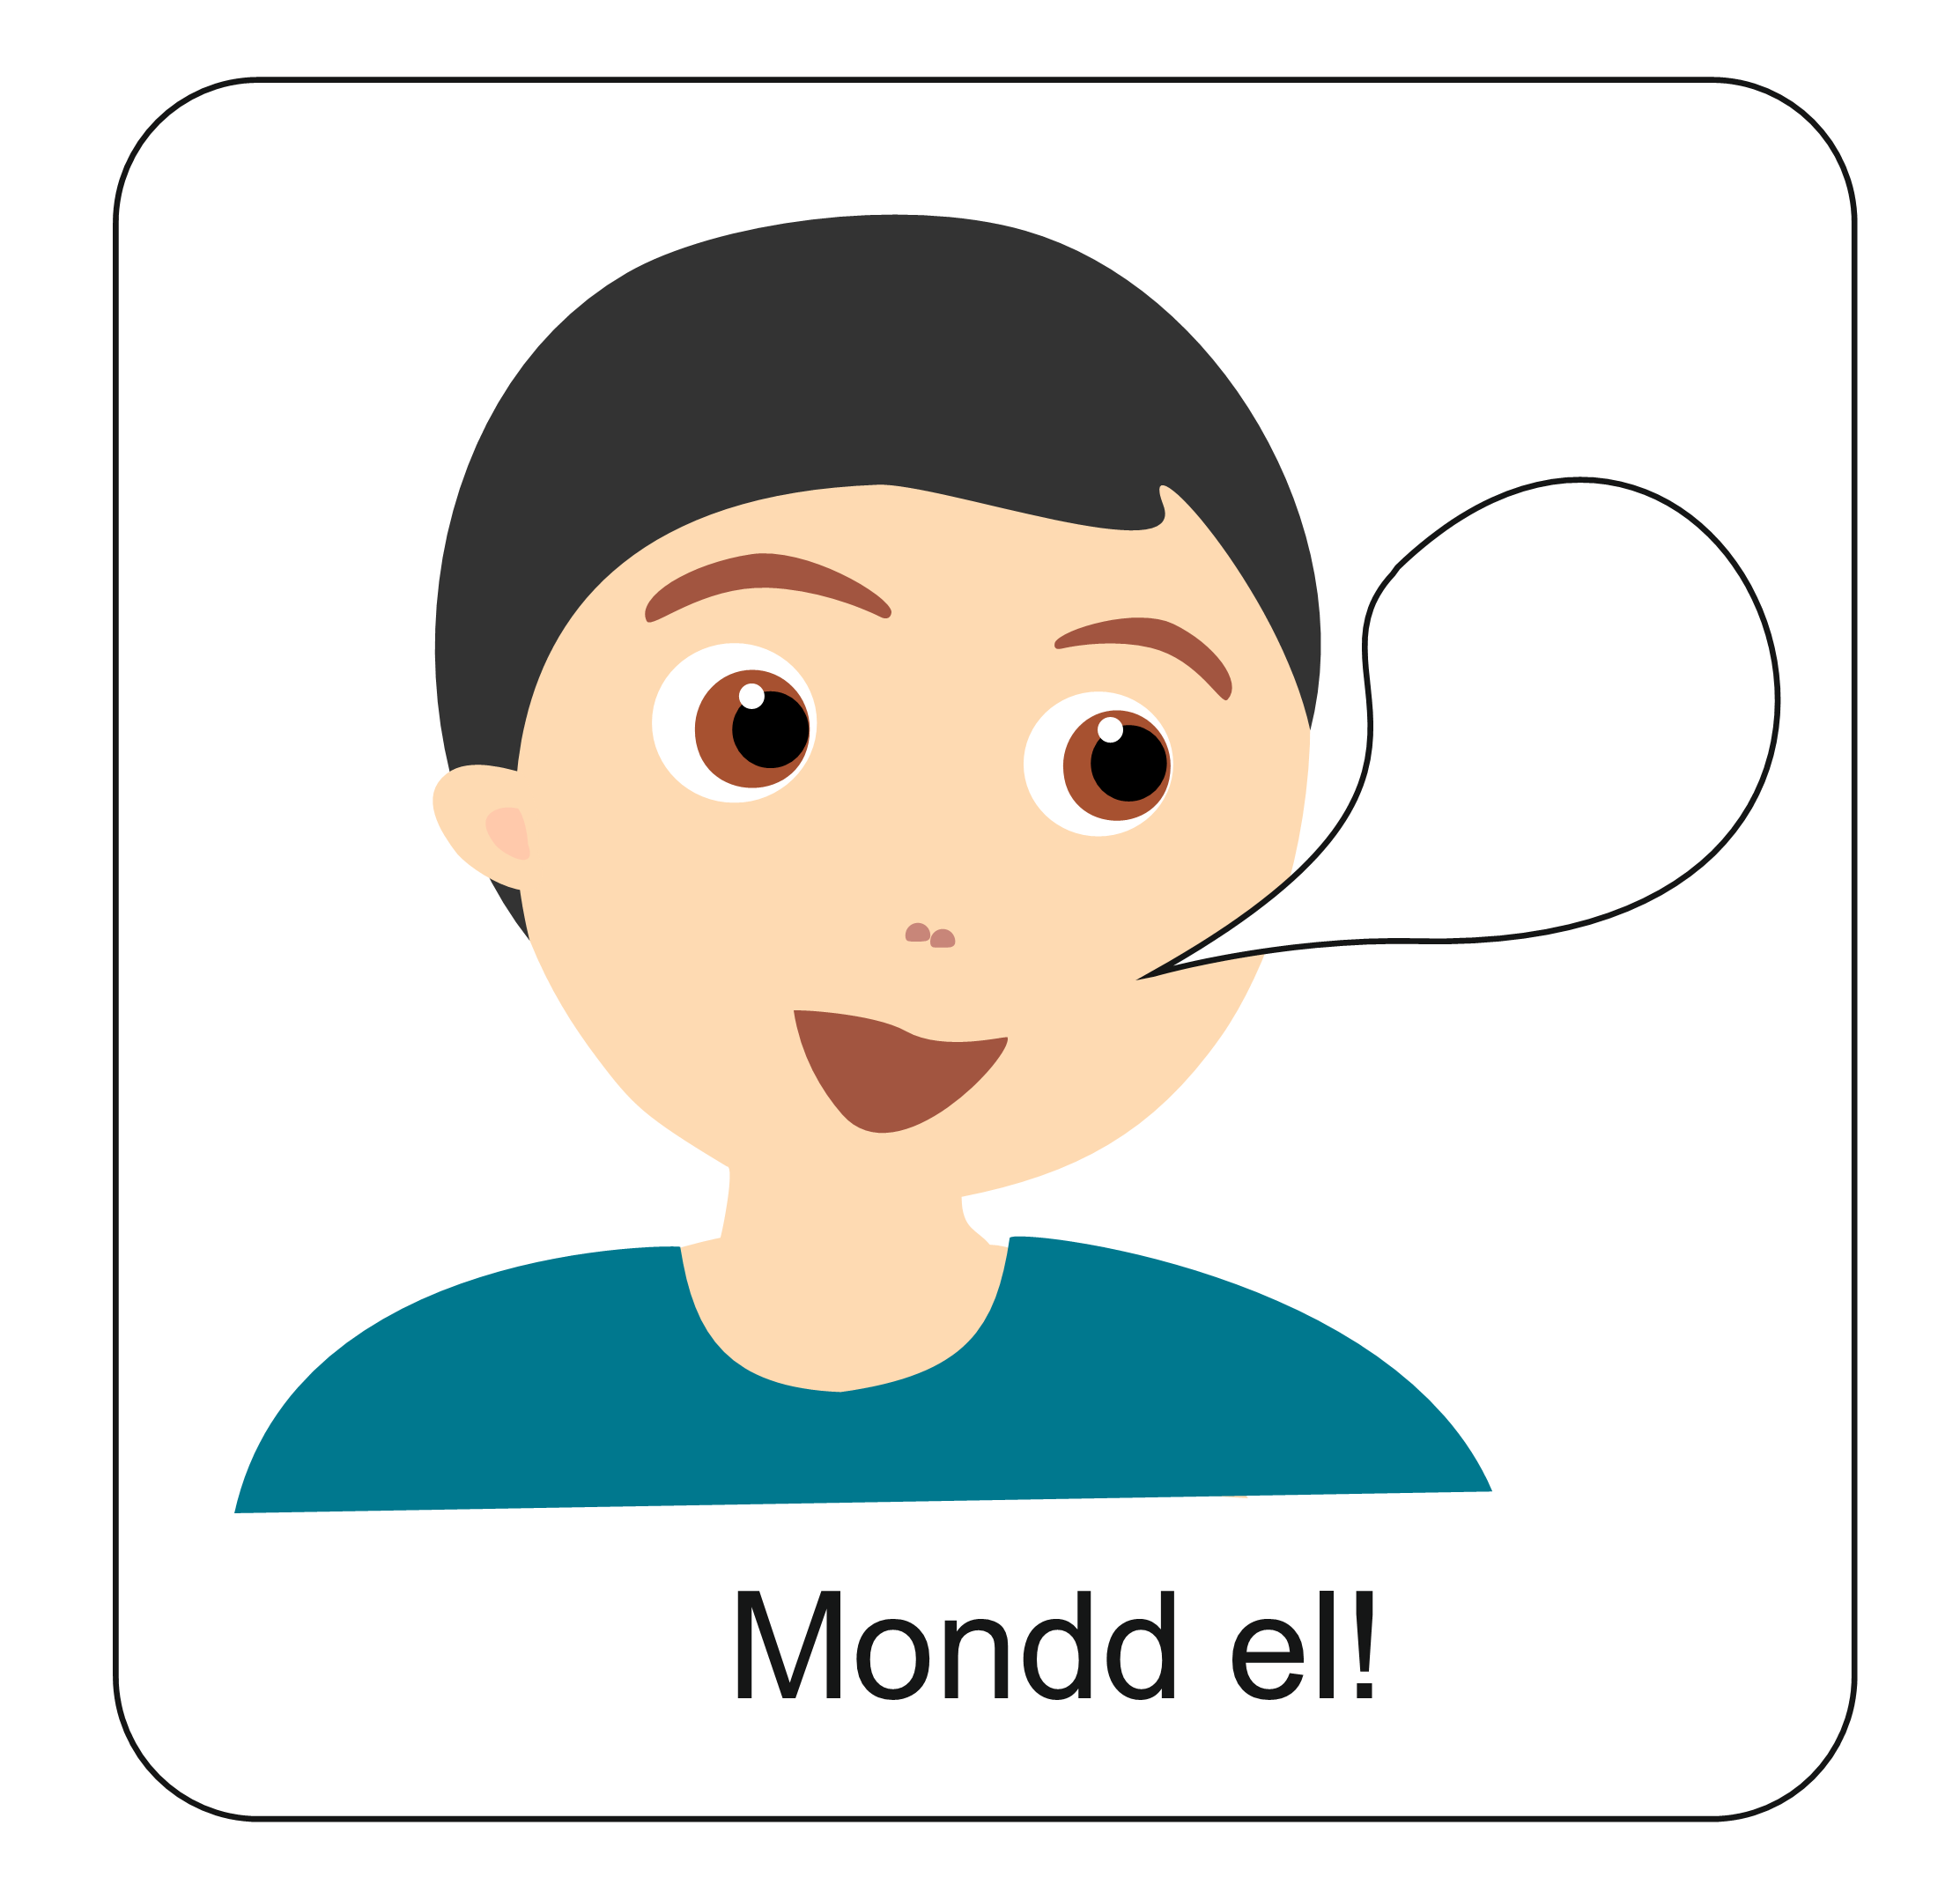
A választott nép
Az identitásunk része az, hogy milyen nemzethez tartozunk. Isten akarata volt, hogy az emberek ne egy nagy világbirodalomban, hanem különböző népek, nemzetek tagjaként éljenek.
Az Ószövetség korában Isten a zsidóságot választotta, hogy rajtuk keresztül ismertesse meg a szeretetét és hatalmát. Kivezette őket Egyiptomból, gondoskodott róluk a pusztában, majd bírákon, prófétákon és királyokon vezette őket, miután Kánaán földjét ajándékozta a számukra. A zsidóság a népek világosságául rendeltetett, hogy Isten nagyságát hirdessék.
A térkép segítségével sorold fel a 12 törzs nevét!

Slide 9
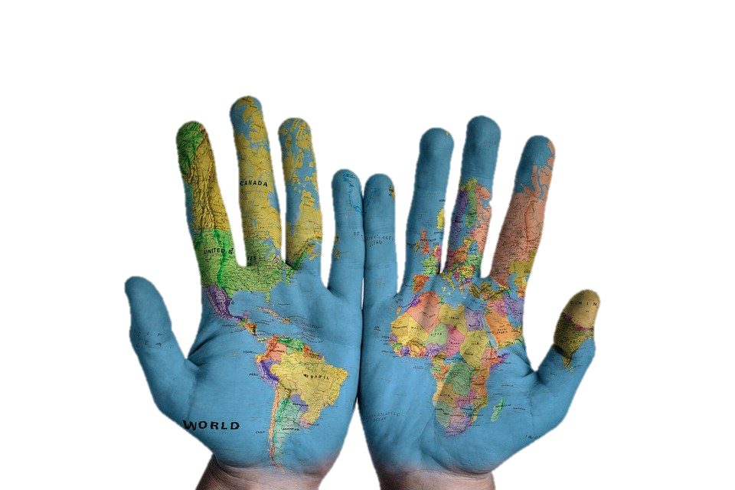
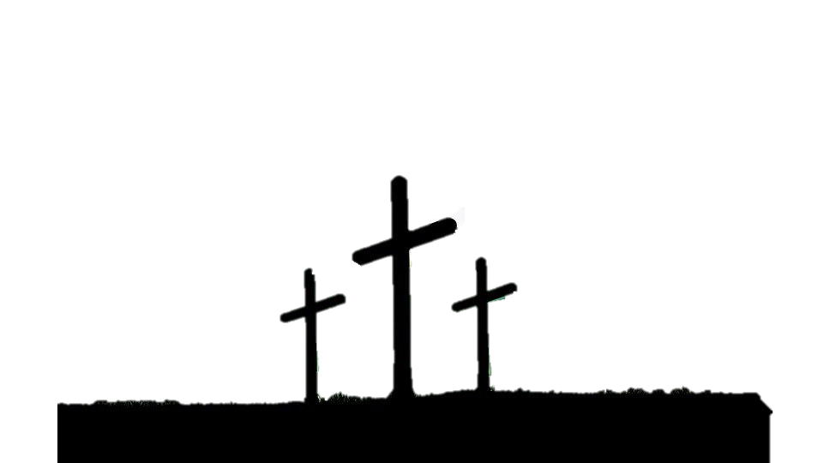
A kiválasztott
A választott nép tagjaként született a Názáreti Jézus is, Aki Isten Fiaként minden népet magához hívott. Jézus nem tett különbséget zsidók, görögök vagy rómaiak között.
Mennybemenetele előtt azt mondta tanítványainak, hogy „menjetek el, tegyetek tanítvánnyá minden népeket” (Mt 28,19a). A keresztyén misszió a kezdetektől fogva egyszerre vette figyelembe a nemzeti sajátosságokat, és egyben mindenkit Isten népének tagjává tett.
Az Isten népéhez való tartozás látható lehet rajtunk: ahogyan élünk és viselkedünk a körülöttünk élőkkel.

Slide 10
Kettős identitás
Az a csodálatos, hogy keresztyénként kettős identitásunk lehet. Hiszen egyrészt Isten akarata az, hogy egy nemzethez (magyar, német stb.) tartozzunk. Ezt nem kell szégyellnünk, hanem büszkén megélhetjük nemzeti hovatartozásunkat.
Azonban keresztyénként Isten népéhez is tartozunk. A Krisztusban való hit és az Istennek való engedelmesség talán még inkább meghatározza az identitásunkat. Ez azonban nem egy konkrét rasszt vagy népcsoportot jelent napjainkban, hanem az Isten szeretők népes családját.

Slide 11
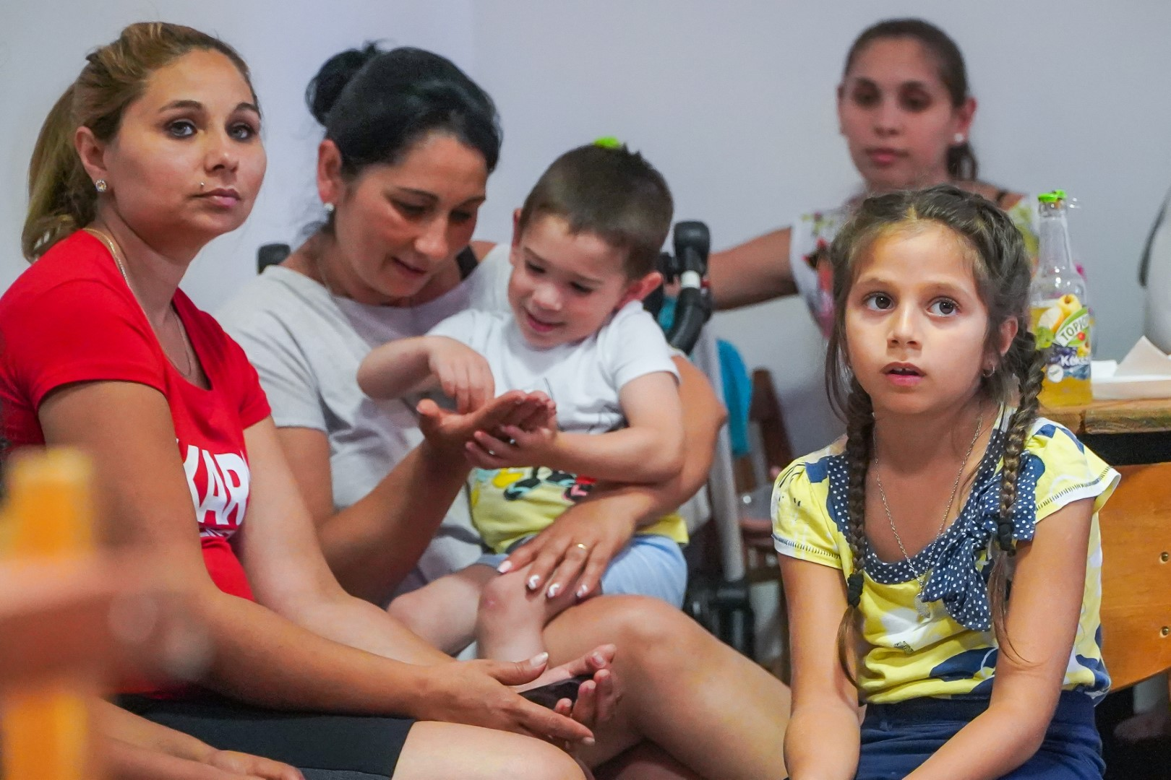
„MINDEN NÉPet”
Isten népében nagyon sok nemzet és nép található. Gondolj bele, hogy az egész világon, minden országban élnek keresztyének. Néha nehezünkre esik a különböző kultúrájú, más népből származó emberek elfogadása.
Magyarországon minden tizedik ember, amellett hogy a magyar nemzet tagja, cigány identitású. Vannak cigány barátaid, ismerőseid? Isten a cigányok közül is nagyon sokakat az Ő népe tagjává tett. Lehet, hogy kulturálisan sok eltérés van magyarok és cigányok között, Isten mégis mindkét nép felé szeretettel fordul.

Slide 12
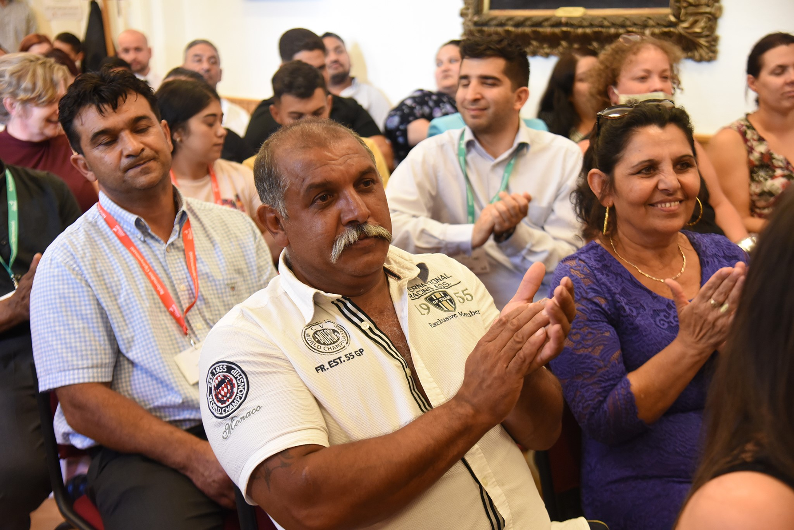
Ismerkedj Isten cigány népével!
A Magyarországi Református Egyházban már évek óta van cigánymissziós szolgálat. Számtalan cigány ember lett Isten népének a tagja. Az alábbi videón keresztül egy református cigány gyülekezettel ismerkedhetsz meg.
Kattints ide és NÉZD meg ezt a videót!
Beszélgessetek: mire bátorít téged ez a videó? Milyen kérdéseket szült benned?

Slide 13
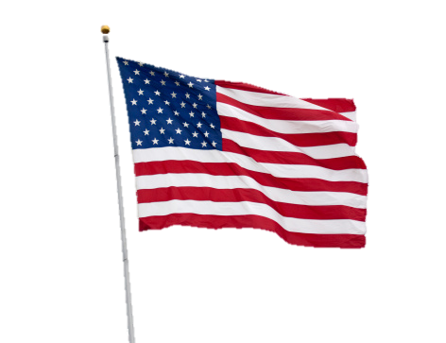
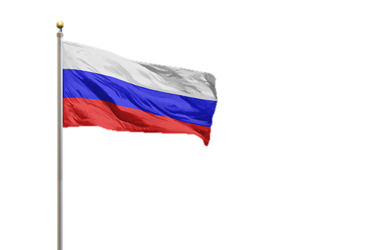
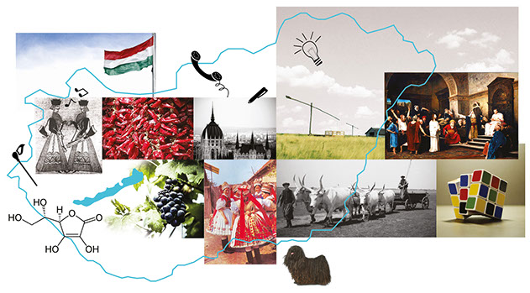
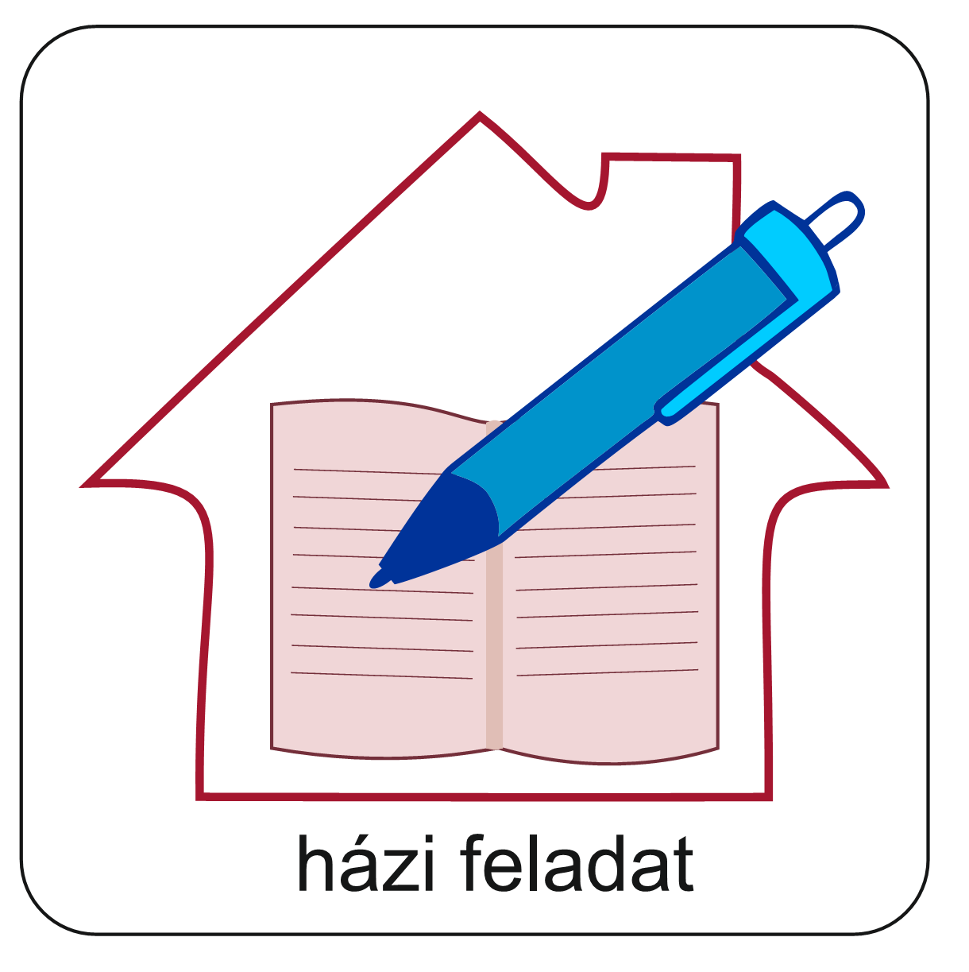
Készíts tervet a füzetedbe!
Házi Feladat
Egy számítógépes játékban megismert barátod átutazóban meglátogat Magyarországon. Reggel 8-kor érkezik Amerikából a Ferihegyi Repülőtérre, és este már utazik is tovább Moszkva felé.
Mi az a három látnivaló, amit megmutatnál neki ezen az egy napon?

Slide 14
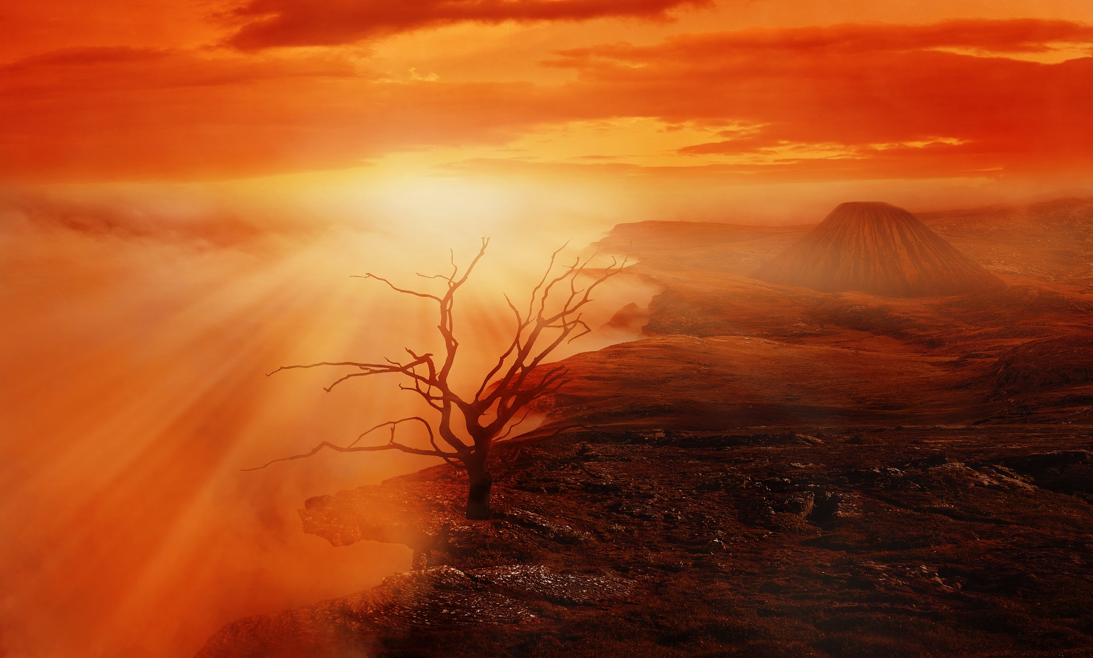
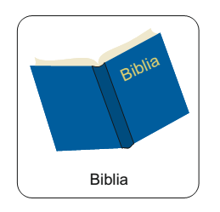
Aranymondás
„Most kezdem igazán megérteni, hogy nem személyválogató az Isten, hanem minden nép között kedves előtte, aki féli őt, és igazságot cselekszik.”
ApCsel 10,34-35

Slide 15
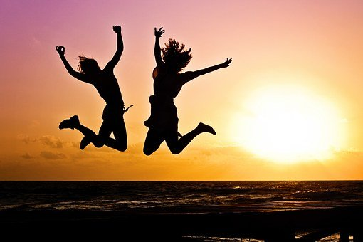
Énekeljünk
No, minden népek, örvendezzetek, És tapsoljatok, Istent áldjátok Szép hangossággal és nagy felszóval. Mert az Úr Isten nagy felségében Ő királysága és nagy országa Kiterjed messze ez egész földre.
47. Zsoltár 1. vers
Kattints ide!

Slide 16
Imádkozzunk!
Mi Atyánk, aki a mennyekben vagy.
Szenteltessék meg a te neved, jöjjön el a te országod,
legyen meg a te akaratod, amint a mennyben úgy a földön is.
Mindennapi kenyerünket add meg nekünk ma,
És bocsásd meg vétkeinket, minképpen mi is megbocsátunk
az ellenünk vétkezőknek.
És ne vigy minket kísértésbe, de szabadíts meg a gonosztól,
Mert Tiéd az ország, a hatalom, és a dicsőség mindörökké.
Ámen.
Áldás, békesség!
Kedves Hittanos!
Várunk a következő digitális hittanórára!
Források: pixabay.com, ciganymisszio.reformatus.hu, refpedi.hu

